Slide 1
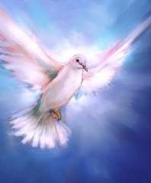
Week of Spiritual Renewal
LIVING BY THE SPIRIT
リバイバルウィーク
霊のうちに生きる
Dr. Ron E. M. Clouzet, NSD Ministerial Secretary
WELCOME!
ようこそ

Slide 2
Message # 4
How the Holy Spirit Works in Your Life
聖霊があなたの人生を
感化する方法

Slide 3
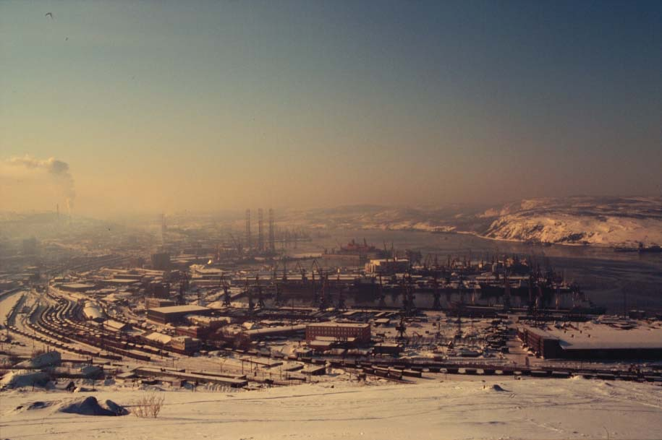
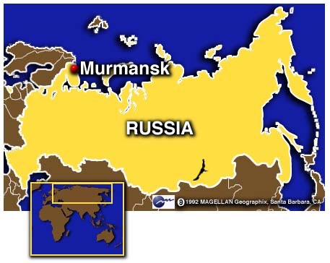
Murmansk Church,
Russia
ムルマンスク教会、ロシア

Slide 4
Murmansk Church,
Russia
ムルマンスク教会、ロシア
Had 22 members; then only eight ２２人いた教会員は８人に
Notes:
69 N latitude, 33 E longitude Prudhoe Bay, AK is 70 N latitude, 148 W longitude

Slide 5
Murmansk Church,
Russia
ムルマンスク教会、ロシア
They realized they needed help. They prayed for the Holy Spirit and planned to win souls
助けが必要だと気付き、聖霊の
助けを求めて祈り、救霊の計画を
たてた
Notes:
69 N latitude, 33 E longitude Prudhoe Bay, AK is 70 N latitude, 148 W longitude

Slide 6
Murmansk Church,
Russia
ムルマンスク教会、ロシア
Each morning at 6 a.m. to the Walrus Club for a swim in the frozen lake! 毎朝６時にワルラスクラブに行き、凍った湖で泳いだ。
Did anyone convert 誰か回心に至ったのでしょうか？

Slide 7
Murmansk Church,
Russia
ムルマンスク教会、ロシア
80 baptized the first year! Plus it began six more church plants!
初めの年に８０人のバプテスマがあり、そして新たに６つの教会を建てはじめた！

Slide 8
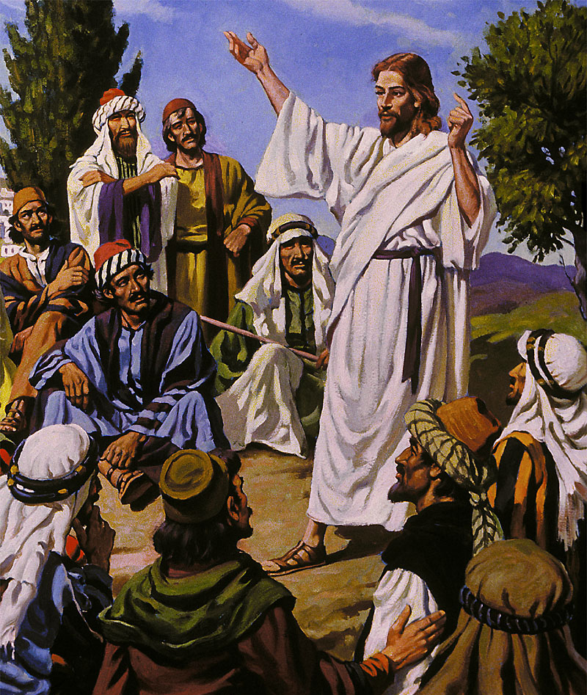
“‘But you shall be baptized with the Holy Spirit not many days from now’….
Ac ts 1:5
あなたがたは間もなく聖霊によって、バプテスマを授けられるであろう…使徒行伝1:5

Slide 9
“‘You shall receive power when the Holy Spirit has come upon you; and you shall be My witnesses [in all the world].’”
ただ、聖霊があなたがたにくだ時、あなたがたは力を受けて …（世界中で）わたしの証人となるであろう.
Acts1:8

Slide 10
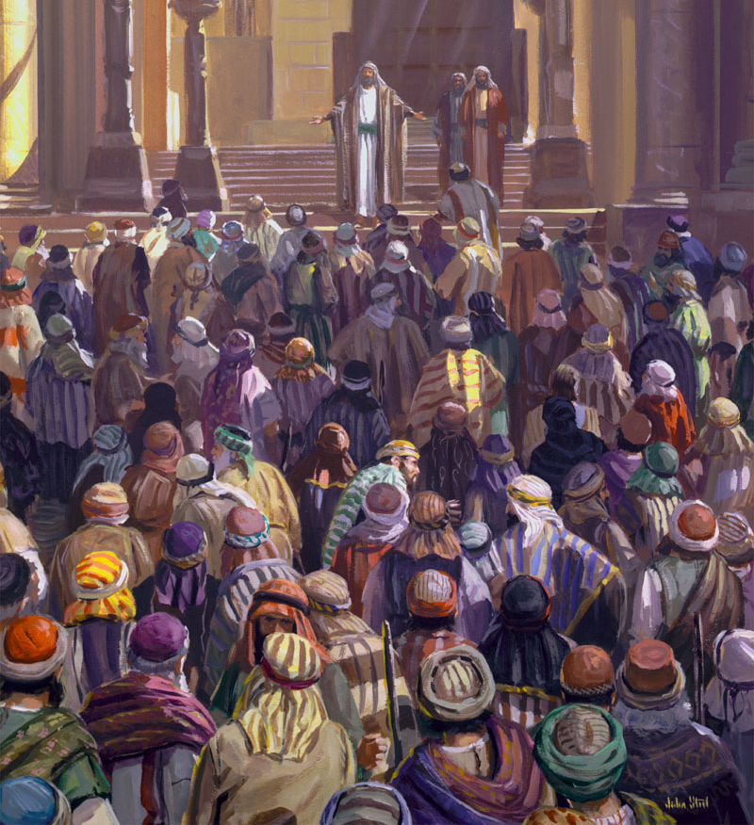

When the Holy Spirit came on the disciples… 聖霊が弟子たちに下ると…
They were united in love
愛のうちに一致した。
They spoke boldly of Jesus
イエスのことを大胆に語った。
They feared no one
誰も恐れなかった。

Slide 11
When the Holy Spirit came on the disciples… 聖霊が弟子たちに下ると…
They healed the sick
病人を癒した。
They led many to salvation
多くを救いに導いた。

Slide 12
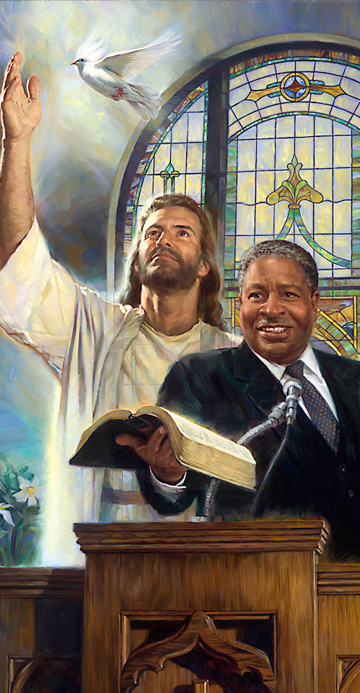
The success of the NT Church was due to the presence and power of the Holy Spirit!
新約時代の教会の成功は
聖霊の力の臨在によるものだった

Slide 13
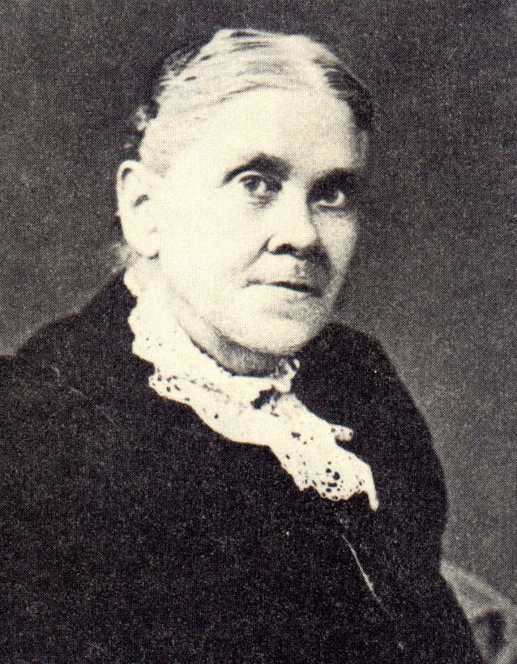
“After the descent of the Holy Spirit, the disciples were so filled with love for Him and for those for whom He died, that hearts were melted by the words they spoke and the prayers they offered.
聖霊が降下したのち、弟子たちは、主と、主が身代わりとなって死なれた人々に対する深い愛に満たされたのて、弟子たちの語る言葉や捧げる祈りによって、人々の心は溶かされた。

Slide 14
“They spoke in the power of the Spirit; and under the influence of that power, thousands were converted.”
弟子たちは聖霊の力によって語り、その力の感化によって幾千もの人々が回心した。
The Acts of the Apostles, 22
患難から栄光へ

Slide 15
What was the key?
何が鍵だったのか？

Slide 16
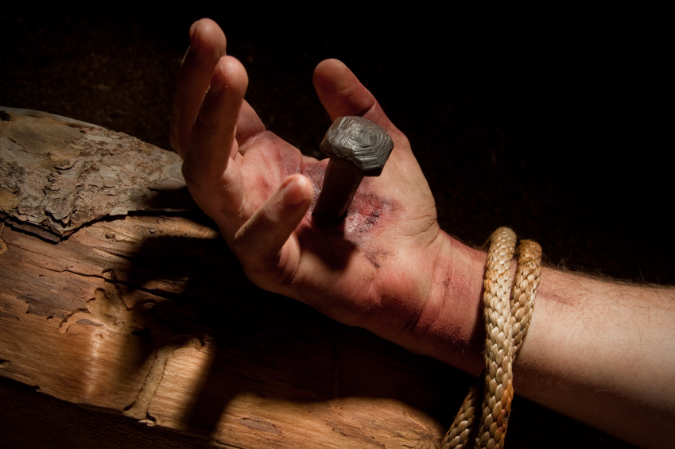
The key was understanding Calvary!
鍵はカルバリーの理解であった！

Slide 17
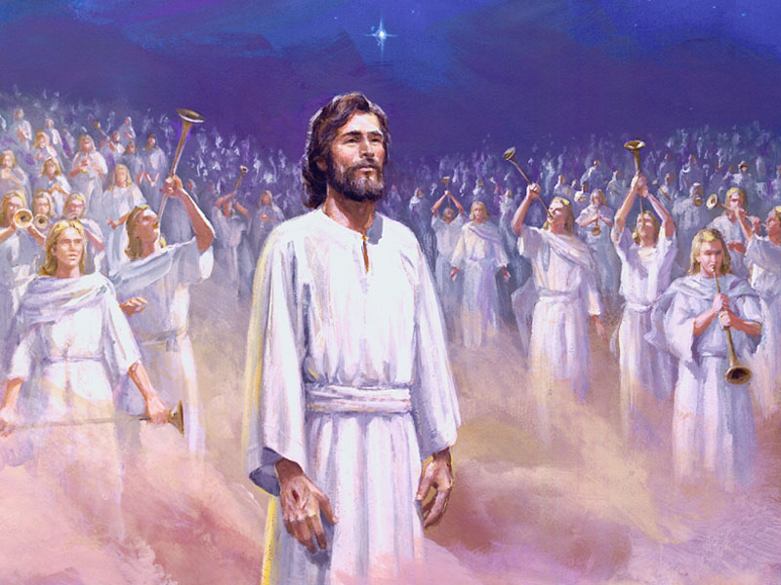
“The Spirit was not yet given, because Jesus was not yet glorified.”
イエスはまだ栄光を受けておられなかったので、御霊がまだ下っていなかったのである。
John ヨハネ7:39

Slide 18
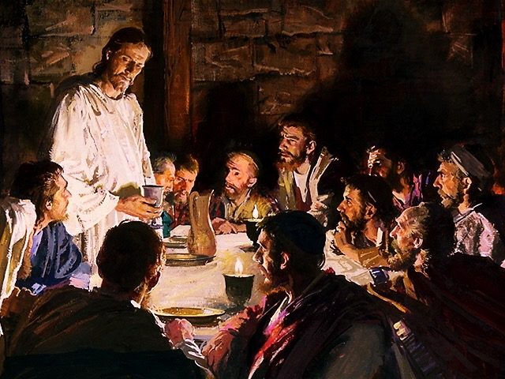
“I tell you the truth, it is to your advantage that I go away;
しかし、わたしはほんとうのことをあなたがたに言うが、わたしが去って行くことはあなたがたの益になるのだ。

Slide 19
“for if I do not go away, the Helper will not come to you; but if I go, I will send Him to you.
わたしが去って行かなければ、あなたがたのところに助け主はこないであろう。もし行けば、それをあなたがたにつかわそう。

Slide 20
“And He, when He comes, will convict the world
それがきたら、世の人の目を開くであろう。

Slide 21
“concerning sin and righteousness and judgment.”
罪と義とさばきとについての目を…
John ヨハネ16:7,8

Slide 22
Concerning sin = a sense of wrong
罪について＝
過ちに対する分別
Righteousness = a sense of right
義ついて＝
正しさの分別

Slide 23
Judgment = a sense they must give an account
さばき＝
判断する分別

Slide 24
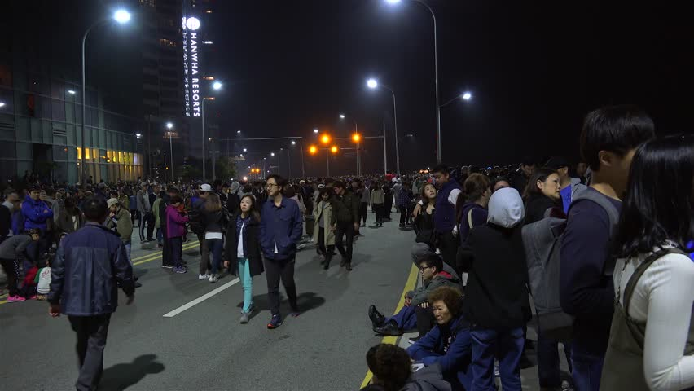
This is the role of the Spirit in the world!
この世での聖霊の役割はこれ！

Slide 25
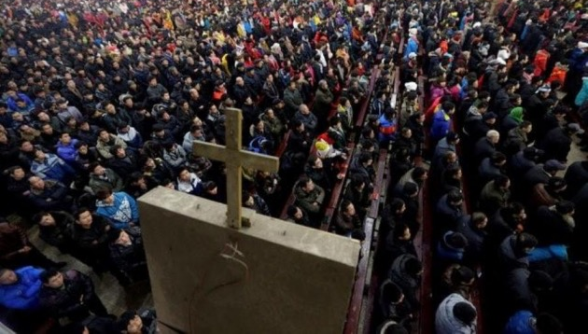
How would the Holy Spirit manifest
Himself in the church?
聖霊はどのように教会の中にその存在を現すのか？

Slide 26
The Bible teaches this is in two ways：
聖書は、ふた通りあると教える
. By the fruit
聖霊の実によって
. By the gifts
聖霊の賜物によって

Slide 27
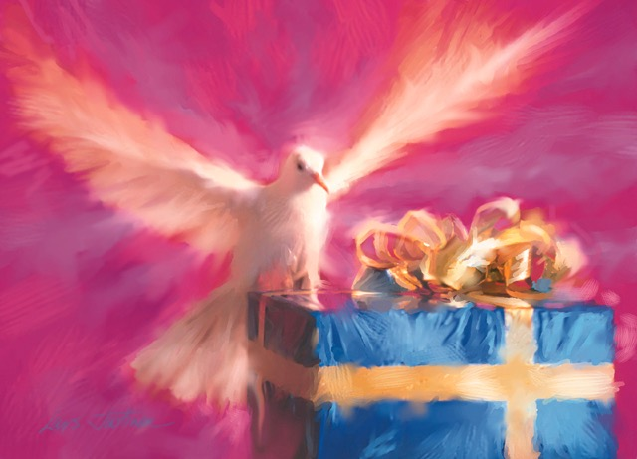
What are the gifts of the Spirit? 聖霊の賜物とは何か？
Gifts are talents, opportunity, education, time, temperament, all that is dedicated to the work of God
聖霊の賜物とは、能力、機会、
教育、時間、気質などすべて
神の働きに捧げられるもの

Slide 28
What are the gifts of the Spirit? 聖霊の賜物とは何か？
Gifts are what God is doing through you
聖霊の賜物は神があなたを通してしておられること
Gifts are not limited to the ones mentioned in Rom 12, 1 Cor 12, Eph 4, and 1 Pet 4. 聖霊の賜物はローマ12、第一コリント12、エペソ4、第一ペテロ4に示されていることに限らない

Slide 29
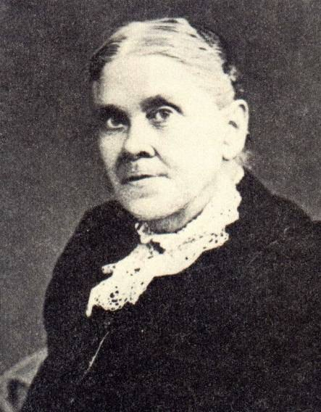
“A working church is a living church. Church members, let the light shine forth…
働く教会は生きた教会です。
教会員は光を掲げて前進します。

Slide 30
“Your voice, your influence, your time—all these are gifts from God, and are to be used in winning souls to Christ.”
あなたの声、あなたの影響力、あなたの時間、すべてが神からの賜物です。それは人々のたましいをキリストに導くために用いられるべきです
Medical Ministry, 332
医事伝道者

Slide 31
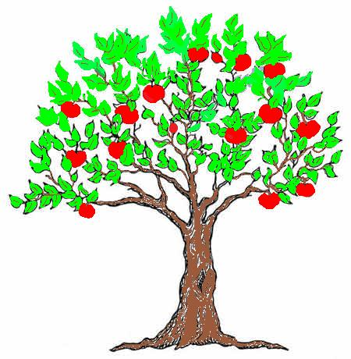
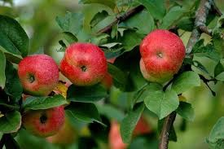
Fruit: direct result of the source
実とは：源となるものの直接的な成果

Slide 32
Fruit: direct result of the source
実とは：源となるものの直接的な成果
Fruit has to do with the nature of the source
実は元になるものの性質に
よる
The healthier the tree, the better the fruit
より健康的な木には、 より健康的な実がなる。

Slide 33
Fruit: direct result of the source
実とは：源となるものの直接的な成果
It’s about character; what the Holy Spirit is doing in you
実は品性のこと；聖霊があなたの中で成してくださること

Slide 34
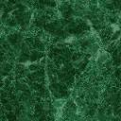
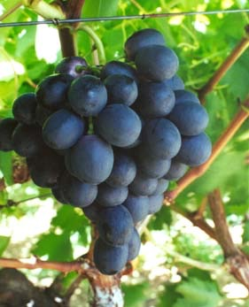
Goodness 善意
Patience 寛容
Gentlenes 柔和
The Fruit…実
Joy 喜び
Kindness 慈愛
of the Spirit…聖霊の
Peace 平和
Love 愛
Faithfulness 忠実
Self-Control 自制
Gal. ガラテヤ5:22, 23

Slide 35
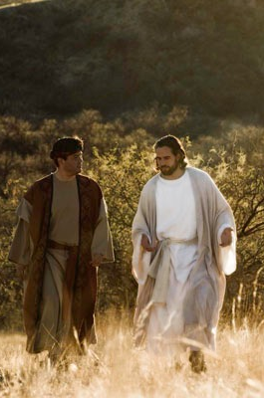
“By this is my Father glorified, that you bear much fruit, and so prove to be My disciples.”
あなたがたが実を豊かに結び、そしてわたしの弟子となるならば、それによって、わたしの父は栄光をお受けになるであろう。
John 15:8
ヨハネ15:8

Slide 36
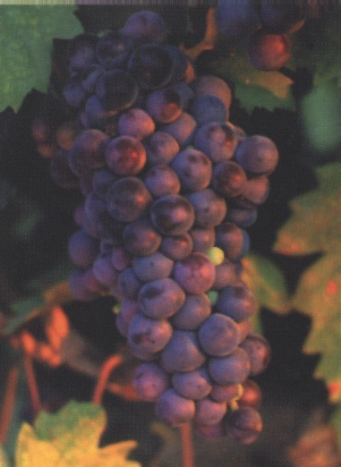
How does the Spirit lead us to bear much fruit?
John 15:1-5
聖霊はどのようにして
私たちが実を豊かに結ぶに
至らせるのか
ヨハネ15:1-5

Slide 37
“I am the true vine, and My Father is the vinedresser. Every branch in Me that does not bear fruit He takes away (takes up); and every branch that bears fruit He prunes, that it may bear more fruit. . . .
わたしはまことのぶどうの木、わたしの父は農夫である。わたしにつながっている枝で実を結ばないものは、父がすべてこれをとりのぞき、実を結ぶものは、もっと豊かに実らせるために、手入れしてこれをきれいになさるのである。

Slide 38
“Abide in Me, and I in you. . . . He who abides in Me, and I in him, bears much fruit; for without Me you can do nothing.”
わたしにつながっていなさい･･･
もし人がわたしにつながっており、またわたしがその人とつながっておれば、その人は実を豊かに結ぶようになる。わたしから離れては、
あなたがたは何一つできないからである。
John ヨハネ15:1-5

Slide 39
The Process of Fruit-Bearing: 実を結ぶ過程
Bears no fruit (v.2) 実を結ばない
Bears fruit (v.2) 実を結ぶ
more fruit (v.2) 複数の実を結ぶ
Bears much fruit (v.5) 豊かに実を結ぶ

Slide 40
The Process of Fruit-Bearing: 実を結ぶ過程
Bears no fruit (v.2) 実を結ばない
Bears fruit (v.2) 実を結ぶ
more fruit (v.2) 複数の実を結ぶ
Bears much fruit (v.5) 豊かに実を結ぶ

Slide 41
“I am the true vine, and My Father is the vinedresser. Every branch in Me that does not bear fruit He takes away (takes up);
わたしはまことのぶどうの木、わたしの父は農夫である。わたしにつながっている枝で実を結ばないものは、父がすべてこれをとりのぞき（持ち上げ）
John ヨハネ15:2
1

Slide 42
1
“I am the true vine, and My Father is the vinedresser. Every branch in Me that does not bear fruit He takes away (takes up);
わたしはまことのぶどうの木、わたしの父は農夫である。わたしにつながっている枝で実を結ばないものは、父がすべてこれをとりのぞき（持ち上げ）Johnヨハネ15:2
If branches are not lifted up they draw nourishment from another source
もし枝が持ち上げられなかったら、
ほかから養分を吸い上げる

Slide 43
The Process of Fruit-Bearing: 実を結ぶ過程
Bears no fruit (v.2) 実を結ばない
Bears fruit (v.2) 実を結ぶ
more fruit (v.2) 複数の実を結ぶ
Bears much fruit (v.5)豊かに実を結ぶ

Slide 44
“I am the true vine, and My Father is the vinedresser. Every branch in Me that does not bear fruit He takes away (takes up); and every branch that bears fruit He prunes, that it may bear more fruit. . . .
わたしはまことのぶどうの木、わたしの父は農夫である。わたしにつながっている枝で実を結ばないものは、父がすべてこれをとりのぞき、実を結ぶものは、もっと豊かに実らせるために、手入れして Johnヨハネ 15:2
1
2

Slide 45
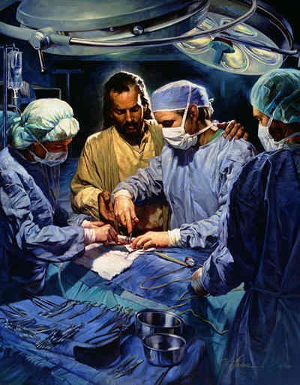
The Great Surgeon 偉大なる外科医
God is never more careful with your life than when He needs to cut and cause pain in order to heal.
神が、あなたを癒す目的で、あなたを切ったり痛ませる時ほど、あなたの人生の扱いに慎重になることはありません。

Slide 46
The Process of Fruit-Bearing: 実を結ぶ過程
Bears no fruit (v.2) 実を結ばない
Bears fruit (v.2) 実を結ぶ
more fruit (v.2) 複数の実を結ぶ
Bears much fruit (v.5) 豊かに実を結ぶ

Slide 47
3
“Abide in Me, and I in you. . . .
He who abides in Me, and I in him,
bears much fruit; for without Me
you can do nothing.”
わたしにつながっていなさい･･･もし人が
わたしにつながっており、またわたしが
その人とつながっておれば、その人は実を豊かに結ぶようになる。わたしから離れては、あなたがたは何一つできないからである。 Johnヨハネ 15:4-5

Slide 48
Why “Abide in Me” when the branch is a natural appendage of the vine?
そもそも枝は ぶどうの木の一部なのに、なぜあえて「つながっていなさい」なのか？
.

Slide 49
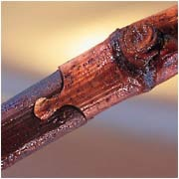
It is NOT a natural appendage.
It was grafted in!
(Rom 11:17-24)
それは自然な枝ではない。接ぎ木されたものだった！（ローマ11:17-24）

Slide 50
Its natural tendency is to reject its new habitat!
新しい生体を拒絶するのは自然の性質！

Slide 51
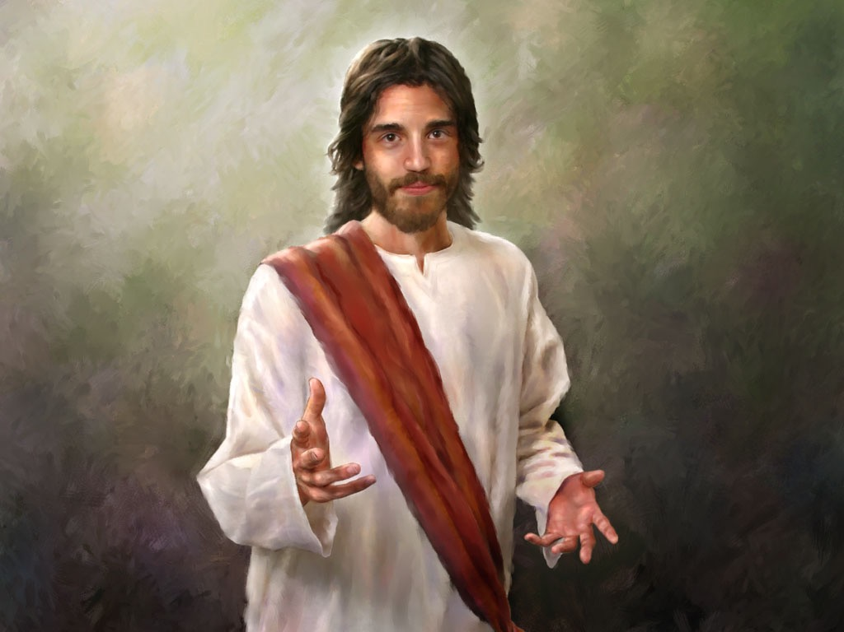
We did not choose the Vine, He chose us!
われわれが選んだのではない。彼がわれわれを選んだのだ！
“You did not choose Me but I chose you,…that you should go and bear fruit...”
あなたがたがわたしを選んだのではない。わたしがあなたがたを選んだ…それはあなたがたが行って豊かに実を結ぶためである Johnヨハネ 15:16

Slide 52
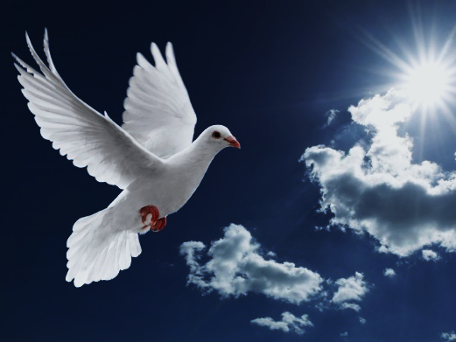
This is what the Spirit does for the Christian in the name of Jesus:
He makes him/her bear much fruit!
聖霊がイエスの名をもって
クリスチャンにして下さることは：
その人が豊かに実を結ぶこと

Slide 53
“By this is my Father glorified, that you bear much fruit, and so prove to be My disciples.”
あなたがたが実を豊かに結び、そしてわたしの弟子となるならば、それによって、わたしの父は栄光をお受けになるであろう。
Johnヨハネ15:8

Slide 54
Good fruit is a blessing to others (as they eat of it),
良い実は他者の祝福である
（それを食べることによって）

Slide 55
and it honors the farmer
(as those blessed by it recognize how good it is).
そしてそれは農夫に栄光を帰す
（祝福を得た者がその良さを認めた時に）

Slide 56


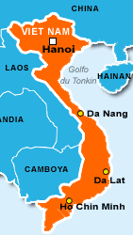
Members of a house church sought to reach their city of 4 million.
ある家庭集会の教会員が、彼らの住まう400万人の街への伝道を願った
They started to distribute literature and DVDs with no success: ridicule and persecution.
彼らはまず読み物やDVDを配布したが成功しなかった；冷やかしや迫害があった

Slide 57
They fasted three times a week, for a month.
１ヶ月間、週に三回断食することにした
Suddenly, an ex-Viet Cong general, known to lead a drug distribution ring, showed up with a DVD
突然、薬物売買組織を率いる元ベトコン兵士がＤＶＤを持って現れた。

Slide 58
They began to study the Bible, and the drug dealer was converted.
その人は聖書を学び始め、そして
その薬物売買人は回心した
He disbanded his organization. 40 of his associates accepted Jesus!
彼はその組織を解散させ、４０人の
仲間たちがイエスを受け入れた

Slide 59
He decided to organize an event in the city: “In Celebration of Christianity.”
彼はその街で「キリスト教を祝って」という
イベントを企画した
Today, over 200 former mafia members are Seventh-day Adventists!
今日、２００人の元マフィアが
セブンスデーアドベンチストになっている

Slide 60
Bearing fruit means… 実を結ぶとは…
A Christlike life: the revelation of Jesus from the inside out. Christ in us!
The fruit of the Spirit at work!
キリストに倣う生活：
内からも外からもイエスが表れていること。
われわれのうちにいるキリスト！
働かれる聖霊の実！

Slide 61
Bearing fruit means… 実を結ぶとは…
A Christlike burden for the lost: the mission of Jesus. Christ through us! The gifts of the Spirit at work!
失われた人々に対するキリストに倣う責任：
イエスの宣教。われわれを通して働くキリスト！
働かれる聖霊の賜物！

Slide 62

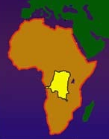
The Story of Svea Flood SVEA洪水にまつわる物語
N’dolera

Slide 63
The Story of Svea Flood SVEA洪水にまつわる物語
110,000 Christians in the region today
この地域には今日11万人の
クリスチャンがいる
N’dolera

Slide 64
The Story of Svea Flood SVEA洪水にまつわる物語
“It was Svea Flood who led me to Jesus Christ. I was the boy who sold eggs to your mother before you were born.”
「SVEA洪水がきっかけで
イエス・キリストに出会い
ました。あなたが生まれる前、
お母さんに卵を売った少年は
私です。」
N’dolera

Slide 65
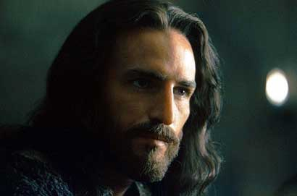
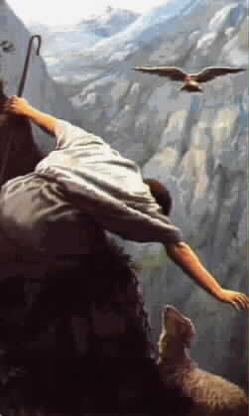
Christlike life
キリストにならう生活
and
Christlike ministry
キリストにならう伝道

Slide 66
Christlike life
キリストにならう生活
and
Christlike ministry
キリストにならう伝道
Could we ever fail?
失敗することなどあるでしょうか？

Slide 67
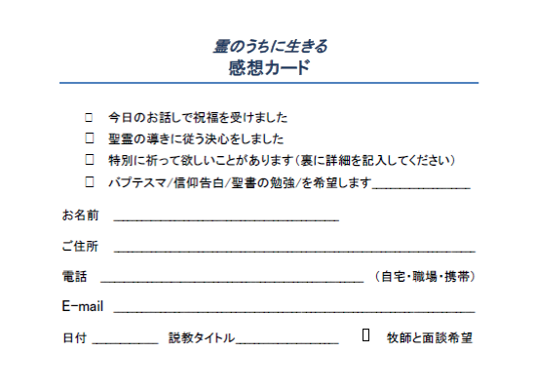

Slide 68
Conditions to the Spirit-Filled Life
霊にみたされた人生の条件
Tomorrow, 19:00
明日 午後７時

